Slide 1
Microsoft Teams User Group Berlin
8. Dezember 2022
Meetup #22

Slide 2
Danke!

Slide 3
Agenda
18:00 - 18:15 | Landing Zone
18:15 - 19:15 | Talk 1 – Microsoft Loop – das nächste große Ding der Zusammenarbeit? Christoph Twiehaus (@ChTwiehaus)
19:15 - 19:45 | Microsoft Mesh Avatars in Teams Thomas Stensitzki (@stensitzki)
19:45 - ? | Fragen und Antworten rund um Microsoft Teams Organisatorisches
Dieses Meeting wird aufgezeichnet und online auf YoutTube bereitgestellt. This meeting will be recorded and made available online.

Slide 4
Microsoft Loop – das nächste große Ding der Zusammenarbeit?
Christoph Twiehaus @ChTwiehaus

Slide 6
Microsoft Teams – Links
What’s New in Microsoft Teams | November 2022
What’s New in Microsoft Teams | October 2022
What’s New in Microsoft Teams for Education | November 2022
What’s New in Microsoft Teams for Education | September 2022
Microsoft Teams Blog
Microsoft Teams Community Blog
Microsoft Teams Feedback Portal

Slide 7
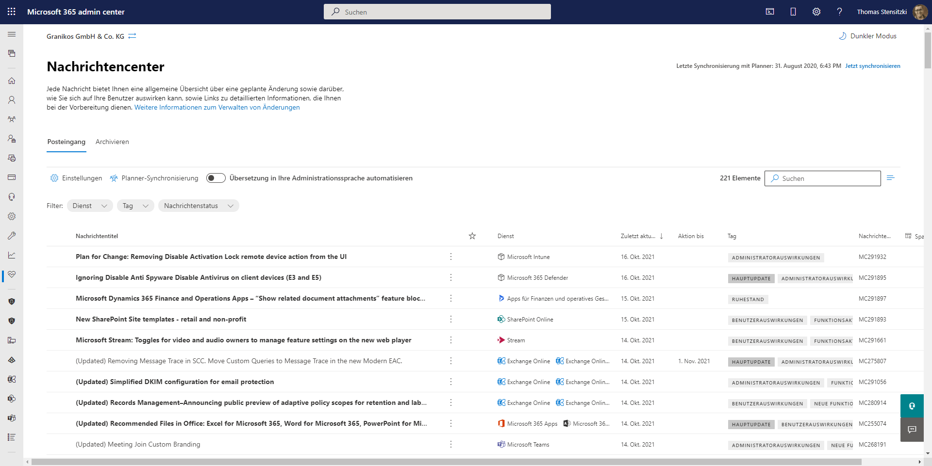
https://admin.microsoft.com/#/MessageCenter

Slide 8
Microsoft Mesh Avatars in Teams
Thomas Stensitzki @stensitzki

Slide 9
Microsoft Mesh Avatars in Teams
Introducing Mesh avatars for Microsoft Teams in Private Preview

Slide 10
Organisatorisches

Slide 11
Veranstaltungen
Datum
2. März 2023 | Teams User Group Berlin – Meetup #23
15. Juni 2023 | aMS Berlin 2023

Slide 12
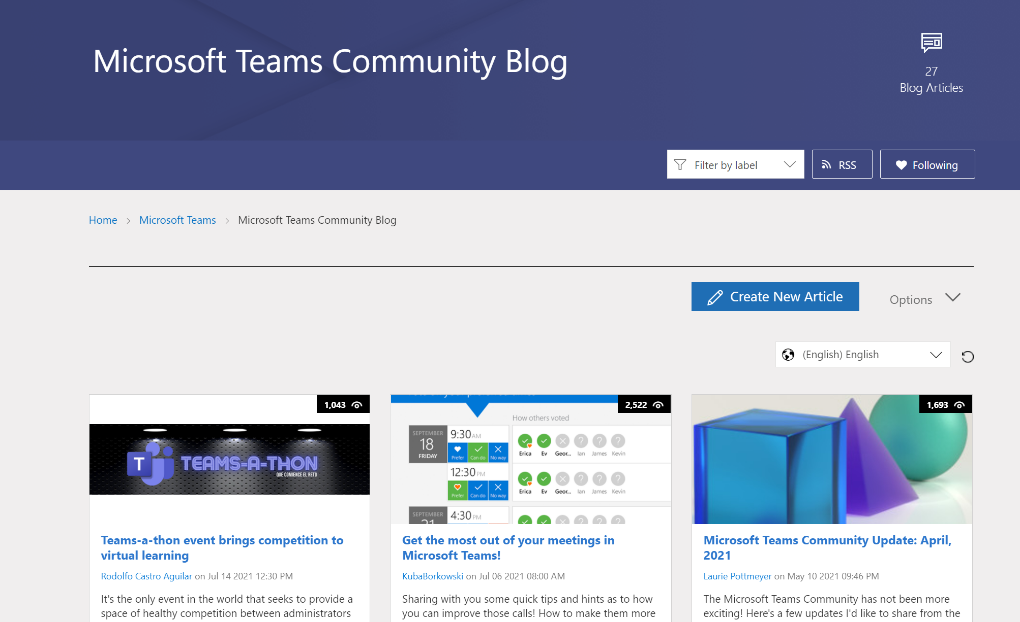
Teams Community Blog
→https://aka.ms/TeamsCommunityBlogger

Slide 13
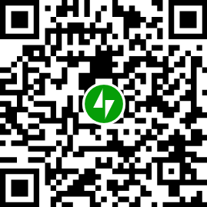
Organisatorisches
Microsoft Community Tenant für User Groups
Teilnahme als Microsoft 365 Gast
Anmeldung: https://go.granikos.eu/TeamsUGForm
Teams Meeting Teilnahme-Link
https://teamsusergroup.berlin/meetup
Teams User Group Aufzeichnungen
https://teamsusergroup.berlin/video

Slide 14
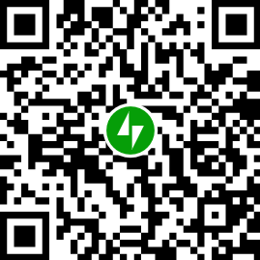
Vielen Dank für eure Teilnahme!
Das nächste Meetup:
→ 2. März 2023
https://TeamsUserGroup.Berlin/register
Spread the Word!
#TeamsUGBerlin
Aufzeichnungen unserer Meetups sind im Community Team und bei YouTube verfügbar.

Slide 15
Offene Diskussion

